Slide 1
DCX 발표자료 예시 공유
Cluster
Actor
Action(customer action map)
인사이트
경험 설계

Slide 2
여기에 작업
데이터 분석| Touch Point 정의
말풍선 크기는
원문 길이에 따라 조정해주세요
Cluster 이름 정의
Cluster 1. 간단 요약 이름
터치포인트 설명을 써 주세요! 두줄로 줄 나눠서 써주시면 됩니다
‘~~한 상황’으로 끝나게끔!!! 집에 가고 싶은 상황 이런 식으로…
TF-IDF 결과
키워드
키워드
키워드
혼술 | 0.628
배민 | 0.507
원문예시 블라블라블라
하이라이트도 쳐주셔야 합니다!
원문예시 블라블라블라
하이라이트도 쳐주셔야 합니다!
원문예시 블라블라블라
하이라이트도 쳐주셔야 합니다!
키워드, tf-idf값 넣기
모든 키워드를
다 넣는 게 아니라
적당히 값이 높고
원문을 봤을 때
맥락이 잘 보이는 걸로
넣어주세요
tf-idf 높아도 키워드가 별로일 수 있어요
강조할 키워드는 볼드
키워드
터치포인트를 잘 나타내는 그림을 넣어주세요
키워드
원문예시 블라블라블라
하이라이트도 쳐주셔야 합니다!
원문예시 블라블라블라
하이라이트도 쳐주셔야 합니다!

Slide 3
여기에 작업
원문 길이에 따라 크기, 개수 조정 가능.
단, 너무 긴 원문은 중요한 부분만 잘라서 올려주세요 다 올리기 X.
데이터 분석| Actor 정의
Actor 1. 간단 요약 이름
원문 예시
원문 넣고 중요한 부분 하이라이트
액터 설명하는 그림
2개 정도 붙여넣기
사이즈 3*3
원문 넣고 중요한 부분 하이라이트
원문 넣고 중요한 부분 하이라이트
액터/세그먼트를 설명하는 이름 (약간의 MZ감성은 가능!)
#SNA에 있는 키워드 #해시태그로 #4~6개 #써주세요 #띄어쓰기
원문 넣고 중요한 부분 하이라이트
원문 넣고 중요한 부분 하이라이트
Actor
페르소나틱스 하듯이 액터 설명해주세요
몇살 뭐하는 사람 누구씨 어떤 desire 있고 어떤 불편 있는지
원문 넣고 중요한 부분 하이라이트

Slide 4
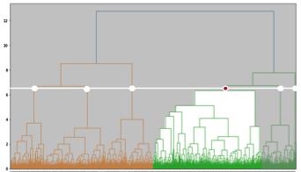
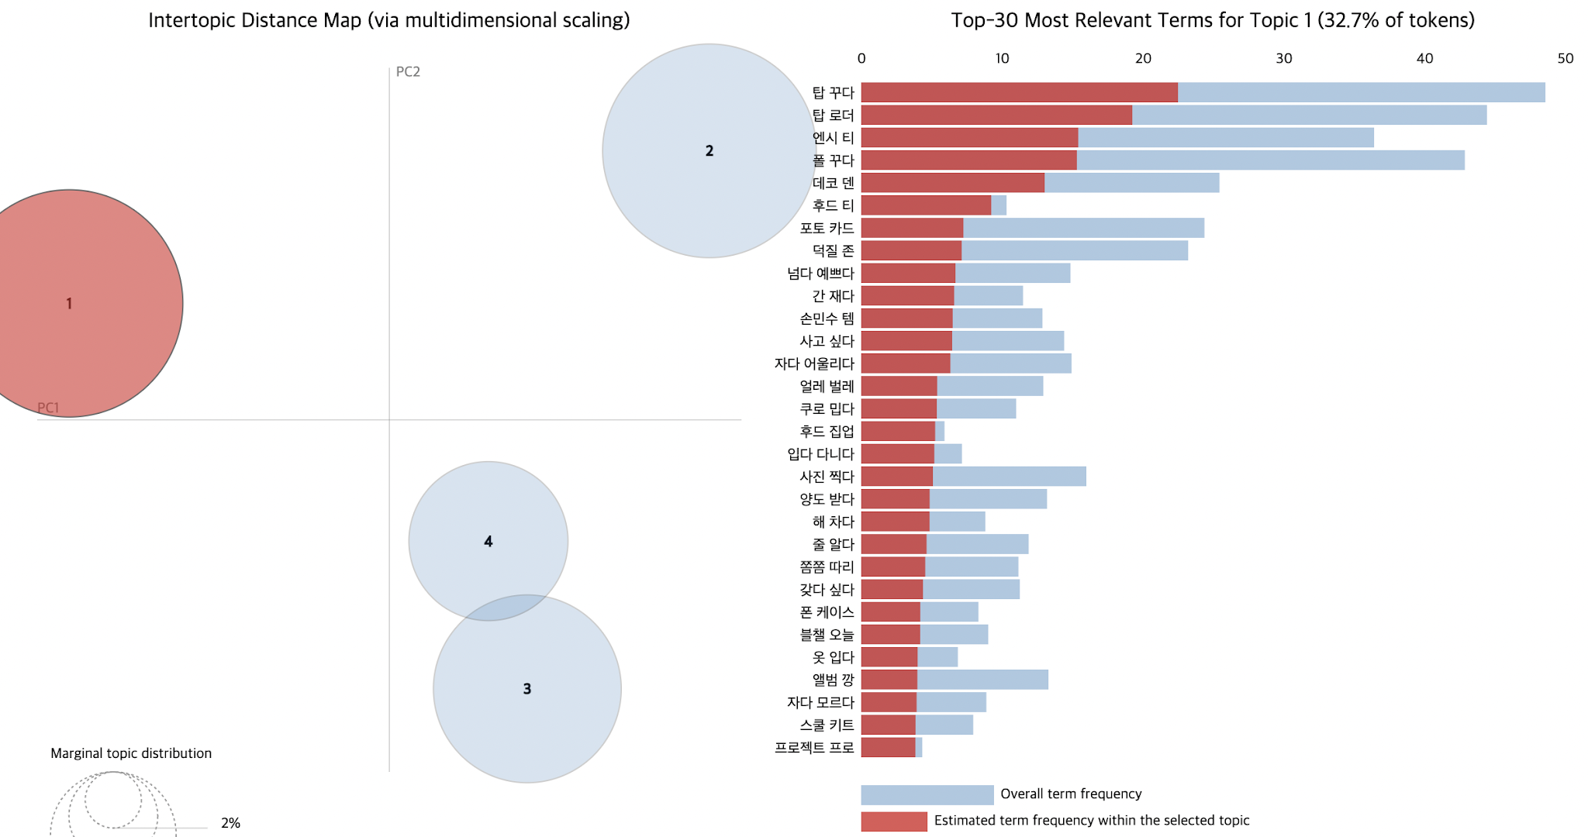
9. Customer Action Map
<작성 가이드>
프로젝트 주제 :
조명 :
| 팀원/호칭/소속 :
모집단에서 Actor가 위치하는 곳을 시각화한 그림입니다.
[Desire] Actor가 해결하고 싶은 욕구(Desire)를 열거합니다.
[Pain Point] Actor가 욕구를 해결할 때 발생하는 불편사항들을 열거합니다.
[Goal] 이 Actor의 pain point가 해결되었을 때의 이상적인 목표를 열거합니다.
Action O - LDA topic O
Action의 숫자는 나열된 Action을 구분하기 위한 코드로, 좌측부터 1, 2, 3, … 순으로 숫자가 배정됩니다.
(Action 순서는 Context의 흐름을 반영하고 있습니다.)
LDA topic의 숫자는 알고리즘으로 도출된 클러스터 번호입니다. 할당된 데이터 규모가 큰 클러스터 순으로 숫자가 배정됩니다.
(topic 1이 데이터 규모가 가장 큽니다.)
LDA 알고리즘으로 도출된 클러스터 시각화 결과입니다.
각 원의 거리가 멀수록 실제 의미 상 거리도 멀고, 원의 크기가 클수록 할당된 데이터 규모가 큽니다.
붉은 색으로 표시된 원이 현재 서술하고 있는 클러스터입니다.
Action
LDA 알고리즘으로 도출된 각 클러스터는 “Action”이며, Action을 간단하게 묘사하는 자리입니다.
Context
맥락을 서술하는 자리입니다. Action이 발생한 이유나, 기타 참고할 사항들을 간단하게 설명합니다.
Artifact
Action을 대표할 수 있는 키워드를 열거하는 자리입니다.
Sentiment
(0~100%)
0% ☹ 0%
알고리즘으로 도출된 감성 점수입니다. 100%는 매우 긍정적인 감정을, 0%는 매우 부정적인 감정을 나타냅니다.
Opportunity
-
알고리즘으로 도출된 기회 점수입니다. 점수가 높을수록 중요도 대비 고객 감성이 낮아 즉시 개선이 필요함을 의미합니다.
© 2022. 랩포디엑스(주) all rights reserved.

Slide 5
7/4 task는
여기까지만!
데이터 분석| Customer Action Map
[Cluster 1 - Actor 1]
[Desire]
액터 설명
#해시 태그
액터가 해결하고 싶은 욕구
[Goal]
[Pain Points]
이미지 넣기
사이즈 4.5*3.8
액터의 목표
액터의 목표
액터가 욕구를 해결할 때 발생하는 불편사항들을 열거
액터가 욕구를 해결할 때 발생하는 불편사항들을 열거
액터가 욕구를 해결할 때 발생하는 불편사항들을 열거
Action 1 - LDA topic 1,4,6
Action 2 - LDA topic 2
Action 3 - LDA topic 3,5
Action 4 - LDA topic 7
각자 액션 수, 토픽 맞춰서 변경
시각화 이미지 넣기
사이즈 4.6 X 2.4 전후
윗부분 안 나오게 캡쳐
(뒷장 참고)
Action
액션 묘사
Context
맥락서술
액션이 발생한 이유나,
기타 참고사항 설명
Sentiment, opportunity는
공란으로 놔주세요
다음 스텝에서 진행합니다
Keywords
키워드
Sentiment
Opportunity

Slide 6
데이터 분석| Customer Action Map
LDA topic 1, 4, 6
[Cluster 3 - Actor 1] 액터 설명 #해시태그 #해시태그
Keywords
#액션을 대표하는 키워드 열거 #해시태그로
Action
액션 설명
LDA 시각화 이미지 넣기
사이즈 12.2 X 6.6
Context
액션의 맥락
액션의 맥락
액션의 맥락
Artifact
액션을 하기 위한 매개체가 되는 Artifact를 열거
Sentiment
Reviews
“액션의 맥락을 이해하는데 도움이 되는 대표 원문들을 열거” 중요한 부분에 하이라이트 하기

Slide 7
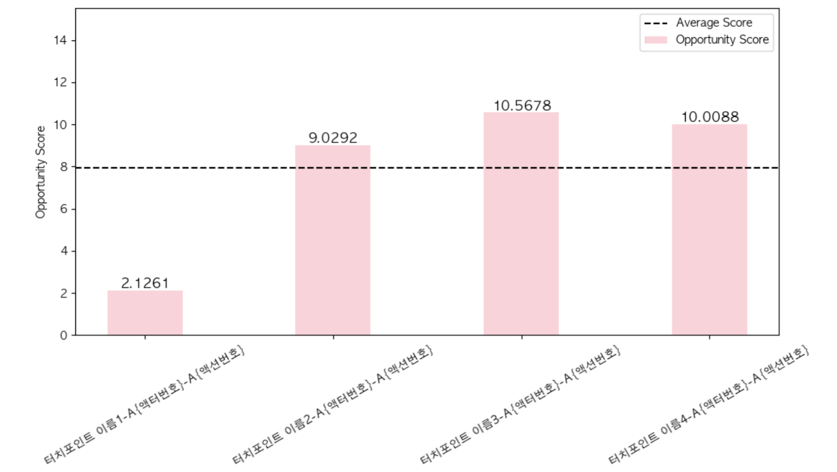
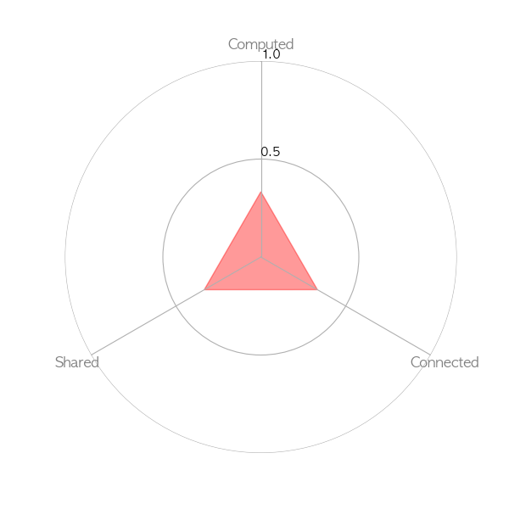
작성가이드 > 제출 시 장표 삭제
인사이트 도출| 인사이트 별 Pain Point
아이콘은 2.3*2.3, 흑백으로
최대한 그림만 있게끔
아이콘
Insight 1 “실시간으로 직시, 직접 안 봐도 실시”
인사이트 한줄로… 멋지게…ㅎ
1. 집 안에 있는 모든 걸 스마트폰으로 실시간으로 확인하고 제어하고 싶어
2. 집 안의 모든 환경이 나에게 맞춰서 돌아갔으면 좋겠어
페인 포인트 2개… 문체는 이런 느낌
좌측정렬 하되, 중앙 안내선과 중앙이 일치하도록 정렬
#키워드 #키워드 #키워드
해시태그
그래프는
코드 돌린 걸로 채우기
온〮오프라인에서 여러 트렌드를 즐기고 싶은데
경제적으로 부담이 된다
주변집의 인테리어 공사로 인해 소음으로 고통받고 있음
& 우리집 공사 소리로 이웃집에 민폐가 될까 걱정됨
우리 집 식탁 – Actor 1 – Action 2 [Computed]
K직장인 생존기 – Actor 2 – Action 3 [Shared]
레이더차트
액션 > 검은색 폰트 사이즈 11.5 터치포인트-액터-액션[경험] > 색깔은 정해준 대로, 액션은 회색(컬러칩 확인) 폰트 사이즈 9
가져갈 액션을 적당히 분배해서 적고
아래에 터치포인트 Action 적기
*터치 포인트, Action 글씨 컬러는
Opportunity에 따라 변경해주세요
- overserved
- underserved
- 둘 다 해당 X
예/적금 상품에 대한 맞춤 정보가 부족하고
내 집 마련을 할 수 있을까 하는 의심이 든다.
웰니스라이프 – Actor 1 - Action 1 [Connected]
Notes:
Icon은 플래티콘에서! https://www.flaticon.com/

Slide 8
해당 장표에 작업
(이 텍스트상자는 삭제하여 제출)
인사이트 도출| 인사이트 별 Pain Point
아이콘
Insight 번호 “인사이트 제목”
1. 페인포인트1 작성하시고 중요한 부분 볼드
2. 페인포인트2 작성하시고 중요한 부분 볼드
#키워드 #키워드 #키워드
액션 풀네임 쓰기
필요 시 2줄로 줄바꿈 (공간이 괜찮다면 1줄도 가능)
액션 풀네임 쓰기
필요시 줄바꿈 (공간이 괜찮다면 1줄도 가능)
Touchpoint 이름– Actor 번호 – Action 이름 [경험]
Touchpoint 이름– Actor 번호 – Action 이름 [경험]
레이더차트
사이즈 참고
< 필요시 이 동그라미 사용
액션 풀네임 쓰기
필요시 2줄로 줄바꿈 (공간이 괜찮다면 1줄도 가능)
Touchpoint 이름– Actor 번호 – Action 이름 [경험]
Notes:
Icon은 플래티콘에서! https://www.flaticon.com/

Slide 9
데이터 기반 경험 디자인 컨셉 도출
01. JOURNEY
AS-IS
TO-BE
Context
Action
Feeling
Service
Action
아토피 반응이 일어나는
원인이 무엇인지 명확하지 않음
유명한 것부터 하나씩 시도하며 원인을 파악하는 중이나, 규명하지 못해 계속 시도함
아토피 원인을 파악하지 못해 답답함
아토피 패키지
자녀의 반응을 확인하기 위한 목적이 아니라, 취향을 찾아주기 위해 여러 제품을 시도함

